Slide 1
PLITER
응용기술1팀 / 공태선

Slide 2
목차
모듈형
설치
API
테스트
설치형
개요
설치
API
테스트

Slide 3
1. 설치
PLITER 압축파일 다운 (대웅제약 사이버다임 산출물 or 신지호 대리 전달)
IR4_HOME/priter 경로에 압축 해지
xprivacy_table 기준으로 DB 테이블 생성
IR$_HOME/priter/src/PriterInfoExtracter.java 파일 수정
윈도우 기준으로 PriterReal.bat 파일 실행
DB 생성 정보 확인

Slide 4
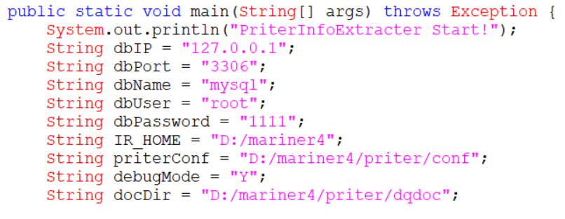
2. API
1) PriterInfoExtracter.java 파일 수정
● 경로 : IR4_HOME/priter/src
검색엔진 설정 및 DB 설정
※ Conf 파일 내용 수정으로 가능

Slide 5
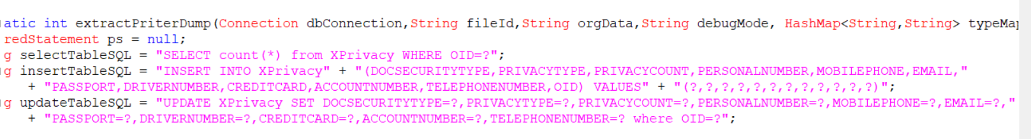
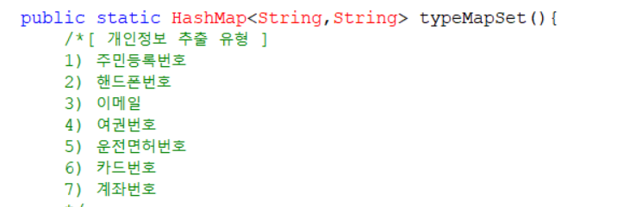
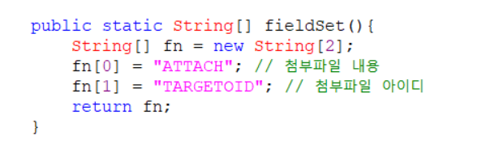
2. API
● DB 설정 INSERT 설정
● 개인정보 필터링 유형 설정
● 개인정보 수집 필드 설정

Slide 6
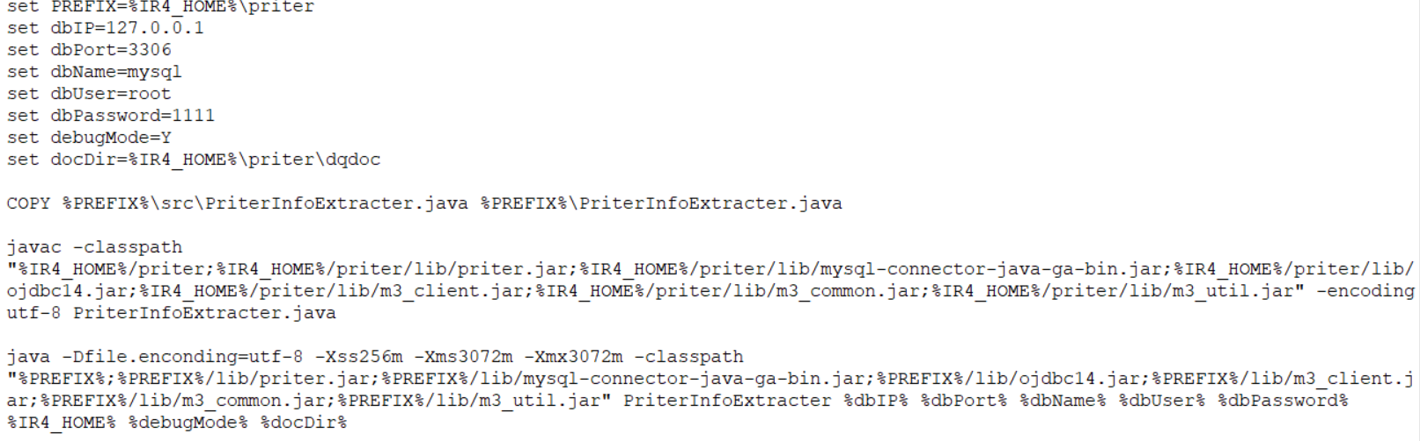
2. API
1) PriterReal.bat 파일 수정 (윈도우 기준)
● 경로 : IR4_HOME/priter

Slide 7
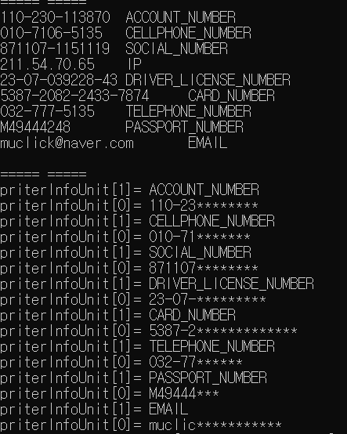
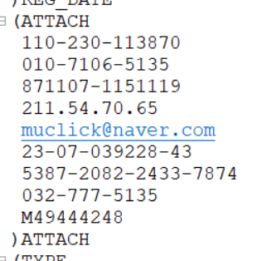
2. 테스트
● BAT 파일 실행시 로그
● DQDOC의 첨부파일 수집 필드
● DB 확인

Slide 8
1. 개요
● 정의 : 검색결과 내에서 개인 식별이 가능한 개인정보를 필터링
● 추출 가능한 개인 정보 리스트 (13)
- 주민등록번호
- 신용카드번호
- 휴대폰번호
- 유선전화번호
- 전화번호 (휴대폰번호+유선전화번호)
- 사업자번호
- 법인번호
- 계좌번호
- 사용자번호
- e--mail
- 여권번호
- 운전면허번호
- IP주소
- 외국인번호

Slide 9
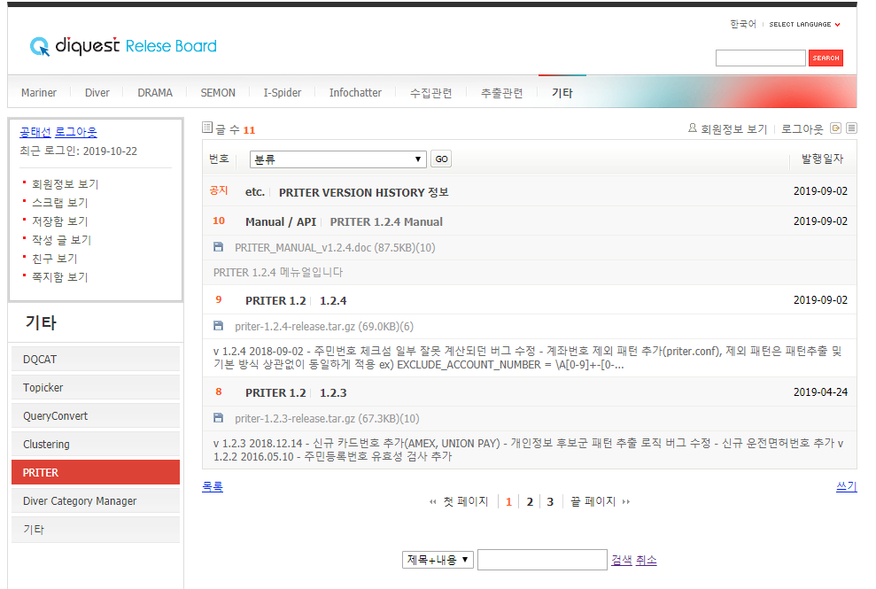
2. 설치
● http://release.diquest.com/
● 검색 API의 ResultModifier에서 사용하기 위해 priter.jar library 파일을 mariner4/lib 경로에 위치

Slide 10
2. 설치
● 패턴 추출방식
각 $category에 해당하는 정규표현식 직접 정의하여 개인정보 추출
위치 : $IR4_HOME/resources/priter/priter.conf
“FILTER_OPTION”에 정의한 $category 중
기본적으로 기존 내장되어있는 추출방식으로 추출하되,
priter.conf 파일에 정의되어 있는 $category의 경우 패턴추출방식 사용
# <$category>
# SOCIAL_NUMBER (주민등록번호)
# FOREIGNER_NUMBER (외국인번호)
# CARD_NUMBER (카드번호)
# CELLPHONE_NUMBER (핸드폰번호)
# TELEPHONE_NUMBER (전화번호)
# BUSINESS_REGISTRATION_NUMBER (사업자등록번호)
# CORPORATION_NUMBER (법인번호)
# ACCOUNT_NUMBER (계좌번호)
# EMAIL (이메일)
# PASSPORT_NUMBER (여권번호)
# DRIVER_LICENSE_NUMBER (운전면허번호)
# IP (IP주소)

Slide 11
2. 설치
● FILTER_OPTION
옵션에 따른 개인정보를 필터링
설정하지 않을 경우 모든 개인정보 필터링
● FILTER_FIELDS
개인정보가 포함된 필터링 할 필드를 명시, 다수 개일 경우 콤마(,)로 구분
설정하지 않을 경우 모든 필드에 대해 필터링
※ Filter option
각 옵션에 해당 하는 값을 or 해서 사용
모든 옵션 사용 : 12159

Slide 12
2. 설치
PriterConst | value | 설명
PriterConst.SOCIAL_NUMBER | 1 | 주민등록번호
PriterConst.CARD_NUMBER | 2 | 신용카드번호
PriterConst.CELLPHONE_NUMBER | 4 | 휴대폰번호
PriterConst.TELEPHONE_NUMBER | 8 | 유선전화번호
PriterConst.PHONE_NUMBER | 12 | 전화번호 (휴대폰번호+유선전화번호)
PriterConst.BUSINESS_REGISTRATION_NUMBER | 16 | 사업자번호
PriterConst.CORPORATION_NUMBER | 32 | 법인번호
PriterConst.ACCOUNT_NUMBER | 64 | 계좌번호
PriterConst.USER_NUMBER | 128 | 사용자번호
PriterConst.EMAIL | 256 | e-mail
PriterConst.PASSPORT_NUMBER | 512 | 여권번호
PriterConst.DRIVER_LICENSE_NUMBER | 1024 | 운전면허번호
PriterConst.IP | 2048 | IP주소
PriterConst.FOREIGNER_NUMBER | 8192 | 외국인번호

Slide 13
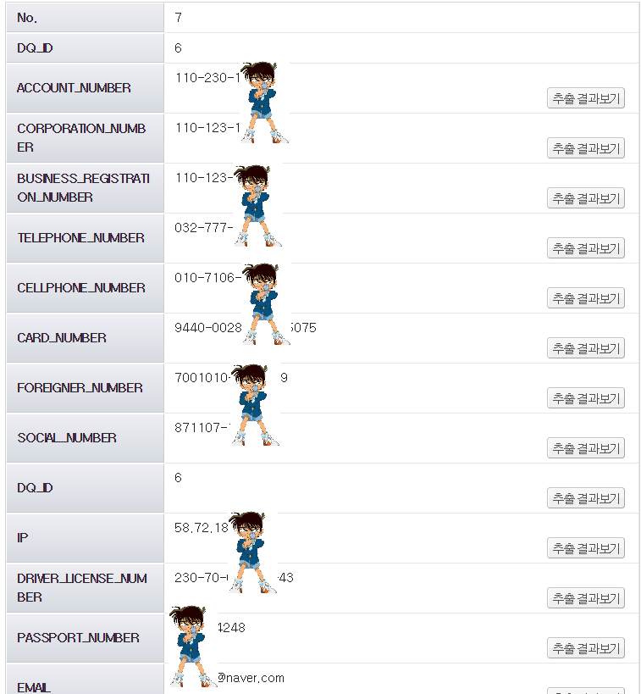
3. API
query.setResultModifier("priter");
query.setValue("FILTER_OPTION", "12159");
query.setValue("FILTER_FIELDS", "ACCOUNT_NUMBER,BUSINESS_REGISTRATION_NUMBER,CARD_NUMBER,CELLPHONE_NUMBER,CORPORATION_NUMBER,DRIVER_LICENSE_NUMBER,EMAIL,FOREIGNER_NUMBER,SOCIAL_NUMBER,TELEPHONE_NUMBER,CARD_NUMBER");

Slide 14
3. API
[2019/10/23 10:10:03,INFO][Query]
[2019/10/23 10:10:03,INFO][SearchOption = 0]
[2019/10/23 10:10:03,INFO][ThesaurusOption = 0]
[2019/10/23 10:10:03,INFO][RankingOption = 0]
[2019/10/23 10:10:03,INFO][CategoryRankingOption = 0]
[2019/10/23 10:10:03,INFO][highlight start tag = <Strong>][highlight end tag = </Strong>]
[2019/10/23 10:10:03,INFO][SelectSet]
[2019/10/23 10:10:03,INFO][Field = ACCOUNT_NUMBER][Option = 16]
[2019/10/23 10:10:03,INFO][Field = BUSINESS_REGISTRATION_NUMBER][Option = 16]
[2019/10/23 10:10:03,INFO][Field = CARD_NUMBER][Option = 16]
[2019/10/23 10:10:03,INFO][Field = CELLPHONE_NUMBER][Option = 16]
[2019/10/23 10:10:03,INFO][Field = CORPORATION_NUMBER][Option = 16]
[2019/10/23 10:10:03,INFO][Field = DQ_ID][Option = 16]
[2019/10/23 10:10:03,INFO][Field = DRIVER_LICENSE_NUMBER][Option = 16]
[2019/10/23 10:10:03,INFO][Field = EMAIL][Option = 16]
[2019/10/23 10:10:03,INFO][Field = FOREIGNER_NUMBER][Option = 16]
[2019/10/23 10:10:03,INFO][Field = IP][Option = 16]
[2019/10/23 10:10:03,INFO][Field = PASSPORT_NUMBER][Option = 16]
[2019/10/23 10:10:03,INFO][Field = SOCIAL_NUMBER][Option = 16]
[2019/10/23 10:10:03,INFO][Field = TELEPHONE_NUMBER][Option = 16]
[2019/10/23 10:10:03,INFO][ResultStart = 0][ResultEnd = 9]
[2019/10/23 10:10:03,INFO][GroupBySet]
[2019/10/23 10:10:03,INFO][FromSet]
[2019/10/23 10:10:03,INFO]PRITER_TEST
[2019/10/23 10:10:03,INFO][Profile]
[2019/10/23 10:10:03,INFO][SearchKeyword]
[2019/10/23 10:10:03,INFO][WhereSet]
[2019/10/23 10:10:03,INFO][operation : 9]
[2019/10/23 10:10:03,INFO][index : IDX_DQ_ID][isOpeartion = false[operation : 1][ keywords :(0 : 7[100]) [proximityMax : 0]
[2019/10/23 10:10:03,INFO][operation : 10]
[2019/10/23 10:10:03,INFO][OrderBySet]
[2019/10/23 10:10:03,INFO][FilterSet]
[2019/10/23 10:10:03,INFO][DistanceSet]
[2019/10/23 10:10:03,INFO][query modifier = ]
[2019/10/23 10:10:03,INFO][result modifier = priter]
[2019/10/23 10:10:03,INFO][StringKeyValueSet length[2]: (0th key: FILTER_OPTION value: 12159), (1th key: FILTER_FIELDS value: ACCOUNT_NUMBER,BUSINESS_REGISTRATION_NUMBER,CELLPHONE_NUMBER,CORPORATION_NUMBER,DRIVER_LICENSE_NUMBER,EMAIL,FOREIGNER_NUMBER,SOCIAL_NUMBER,TELEPHONE_NUMBER,IP,PASSPORT_NUMBER,CARD_NUMBER), ]
[2019/10/23 10:10:03,INFO][result cutoff size = -1]
[2019/10/23 10:10:03,INFO][maxHighlight = -1]
[2019/10/23 10:10:03,INFO][debug = true]
[2019/10/23 10:10:03,INFO][search = true]
[2019/10/23 10:10:03,INFO][faultless = false]
[2019/10/23 10:10:03,INFO][printQuery = true]
[2019/10/23 10:10:03,INFO][ignoreBrokerTimeout = false]
[2019/10/23 10:10:03,INFO][brokerPrevious = false]
[2019/10/23 10:10:03,INFO][useKeywordProfile = false]

Slide 15
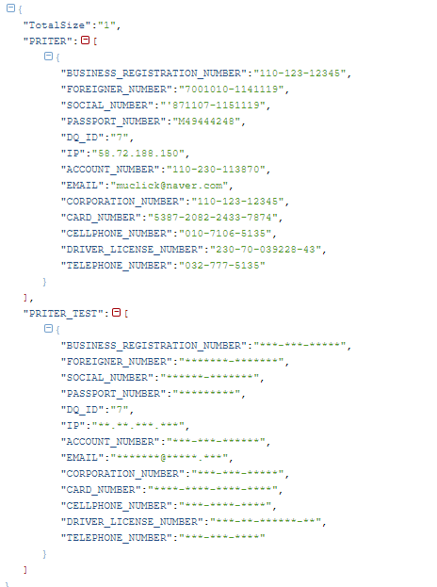
4. 테스트

